Slide 1
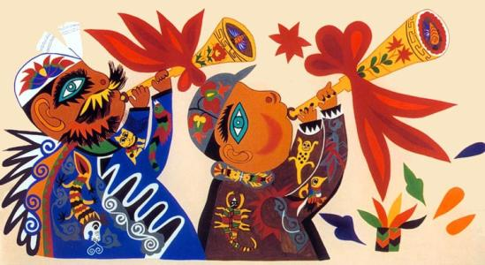
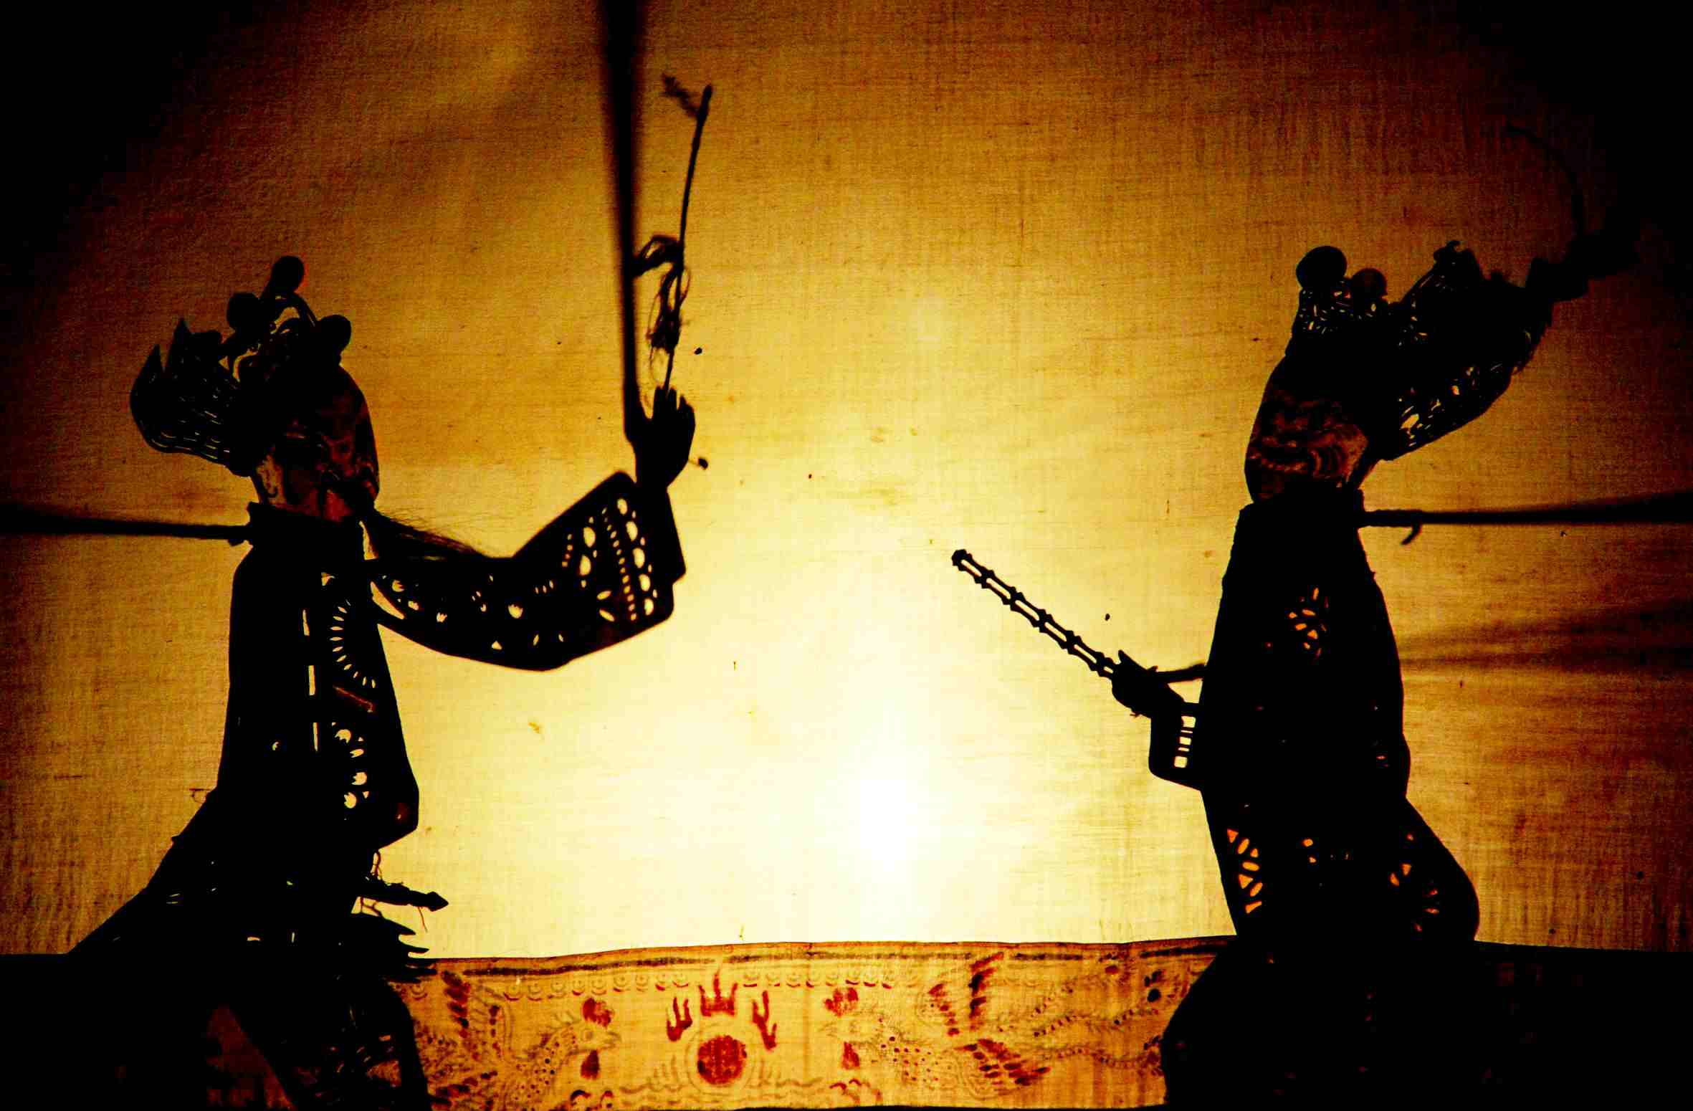
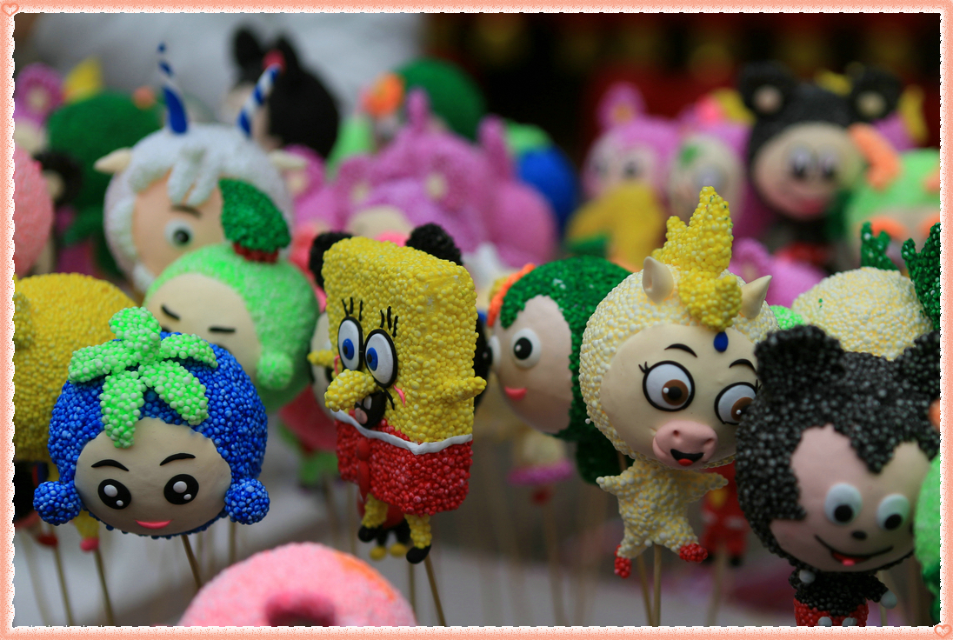
爱传承
民间
数字化公益平台
艺术
民间文化的传承者

Slide 2
项
目
背
景
项目
内容
项目
成果
项目
经费
项目
总结

Slide 3
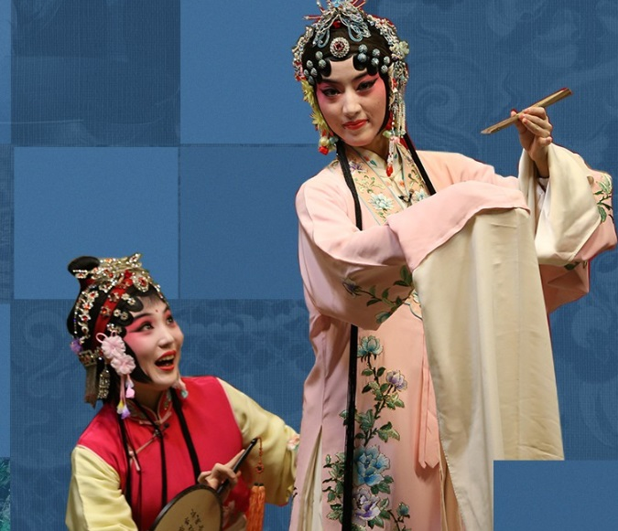
项目背景
background
优秀的民间艺术的丢失与失传：
1、传统民间艺术行业对于年轻人来说吸引力小，
许多非遗类民间艺术从业人员生存境遇不佳，
回报率较低，学习花费的时间和精力周期较长，
带来了传统民间艺术行业吸引力弱的共性表现。
2、传承基础的缺乏，传承人年纪较大，
且招收学徒传承技艺的积极性未能很好激励发挥。

Slide 4
项目背景
background
%57
项目意义：
1.民间艺术的数字化其主要目的在于：解决传统手工艺等文化传承资源短缺和分散的现状，缓解传统艺术形式濒临失传的尴尬局面。
2.其长远意义则在于：连接传统手工艺的传承者与对传统手工业怀有浓厚兴趣的年轻一代的学习者，吸引更多的年轻人来学习和传承传统的艺术形式。
%57
%57

Slide 5
项目
背景
项目
内容
项目
成果
项目
经费
项目
总结

Slide 6
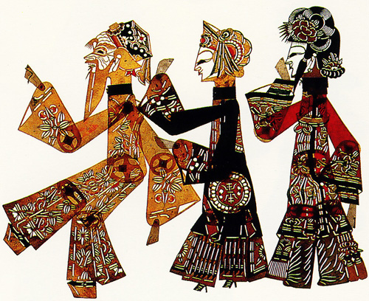
项目内容
content
●功能规划：
✎视频教学：录制教学视频。
✎直播模式：民间艺术家通过网站直播教学。
规划
●盈利模式规划：
✎手工艺持有方盈利：课程价格+打赏
✎网站盈利：版权+广告
●运营模式的规划：
✎公益网站:网站的营收用于支持网站的运行。

Slide 7

项目内容
content
●网站元素：
✎网站名称：爱传承。
✎域名：https://aichuancheng.com
✎建站语言：PHP。
✎数据库：MySQL。
●网页制作：
✎需求分析：
用户群体：年轻的学习者和民间艺术家。
其他因素：选择素材、网站布局、颜色搭配、用户体验、功能便捷。
✎程序开发阶段：
前端：美工效果和静态页面。
后台：页面结构，设计数据库，开发网站后台。
技术

Slide 8
项目
背景
项目
内容
项目
成果
项目
经费
项目
总结

Slide 9
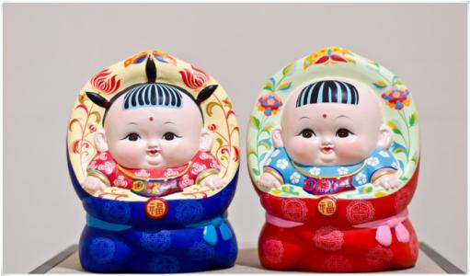
项目成果
achievement
●秦腔的传承危机
✎原因
ⅰ.缺乏政府的财政保障：政府只提供差额补助，市场缺乏竞争力严重打击秦腔从业者的工作积极性，促使秦腔工作者人数不断减少。
ⅱ.发展环境恶劣：生态环境遭到破坏，秦文化气息日益淡化；缺乏广泛的群众基础，当前受众基础以中老年人为主，青年人则鲜有从业。
✎对策
健全地方立法，保护非物质文化遗产；政府给予相关政策鼓励；保护秦腔艺术传承人；借用互联网传承文化，推出秦腔课程。
调查

Slide 10
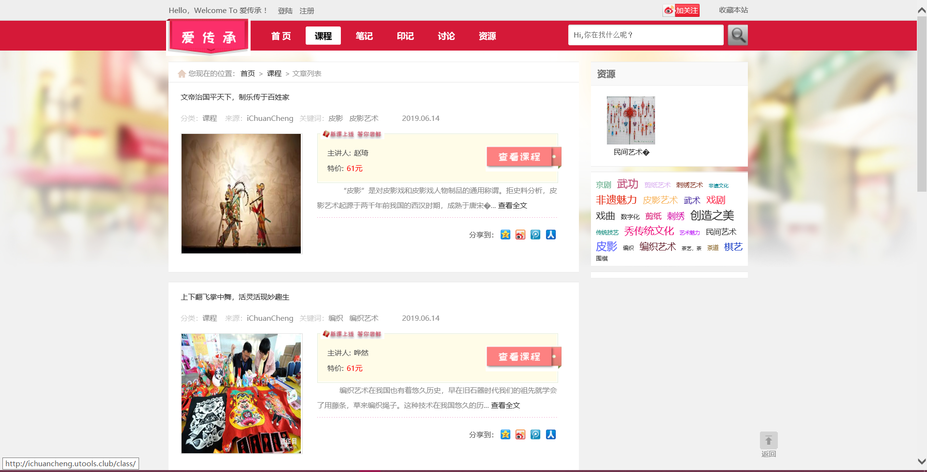
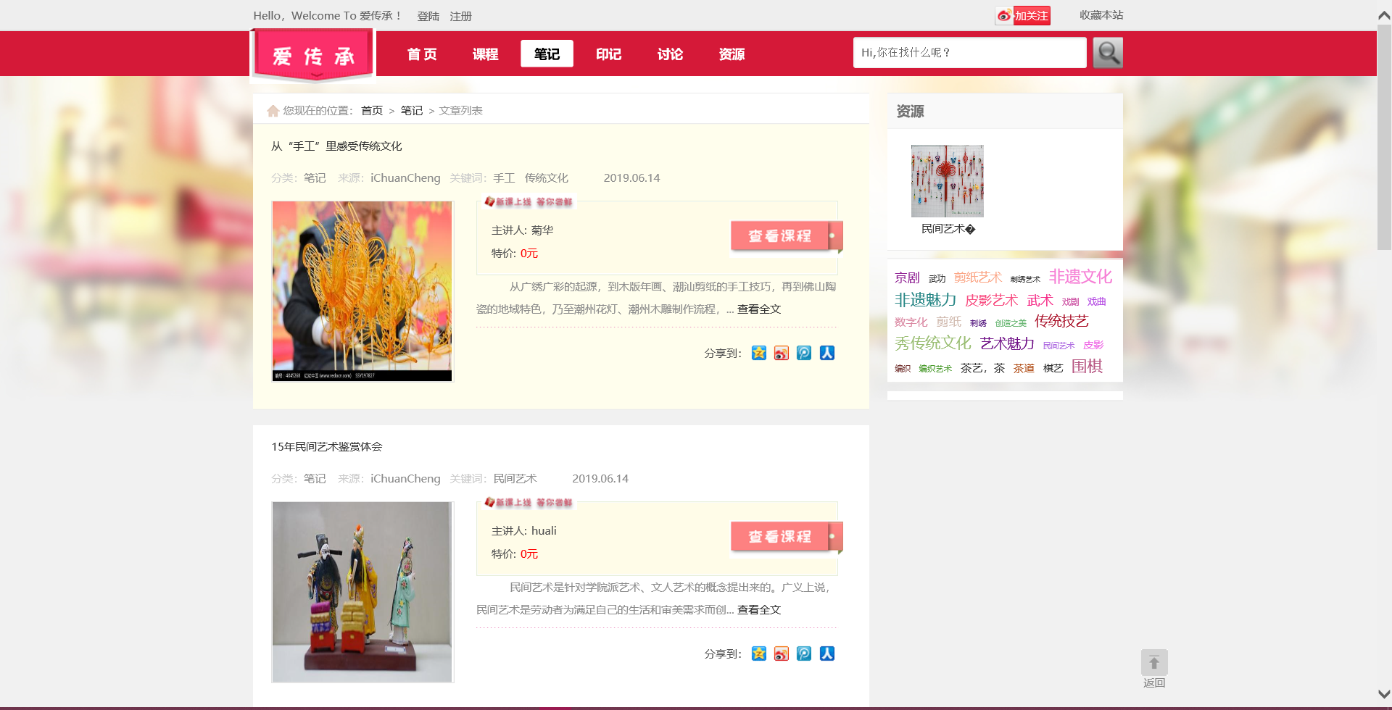
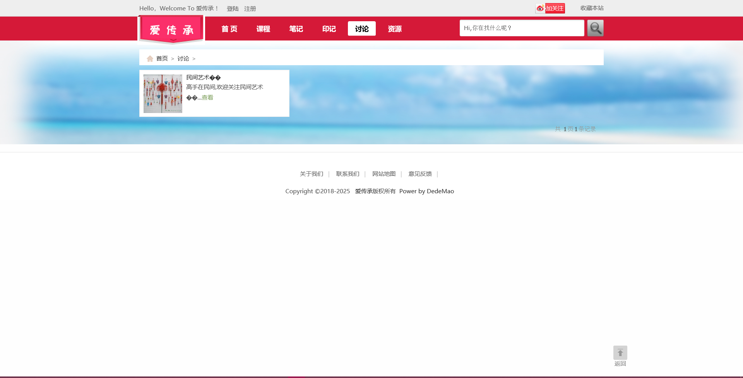
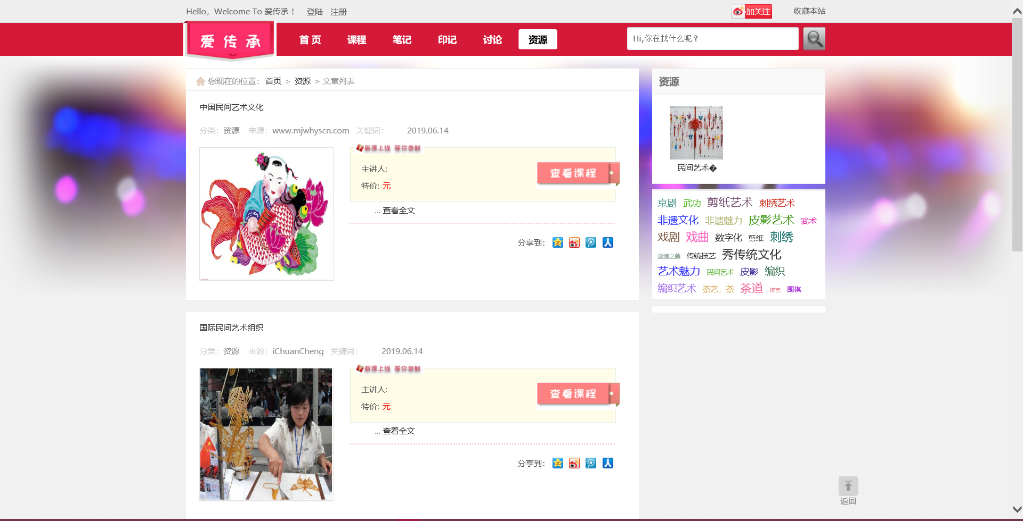
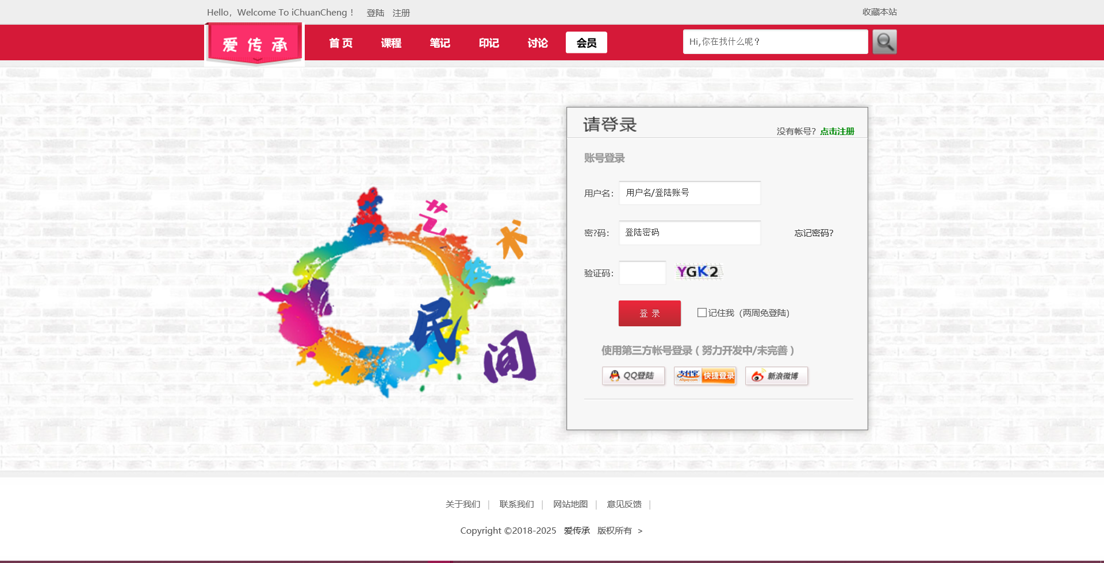
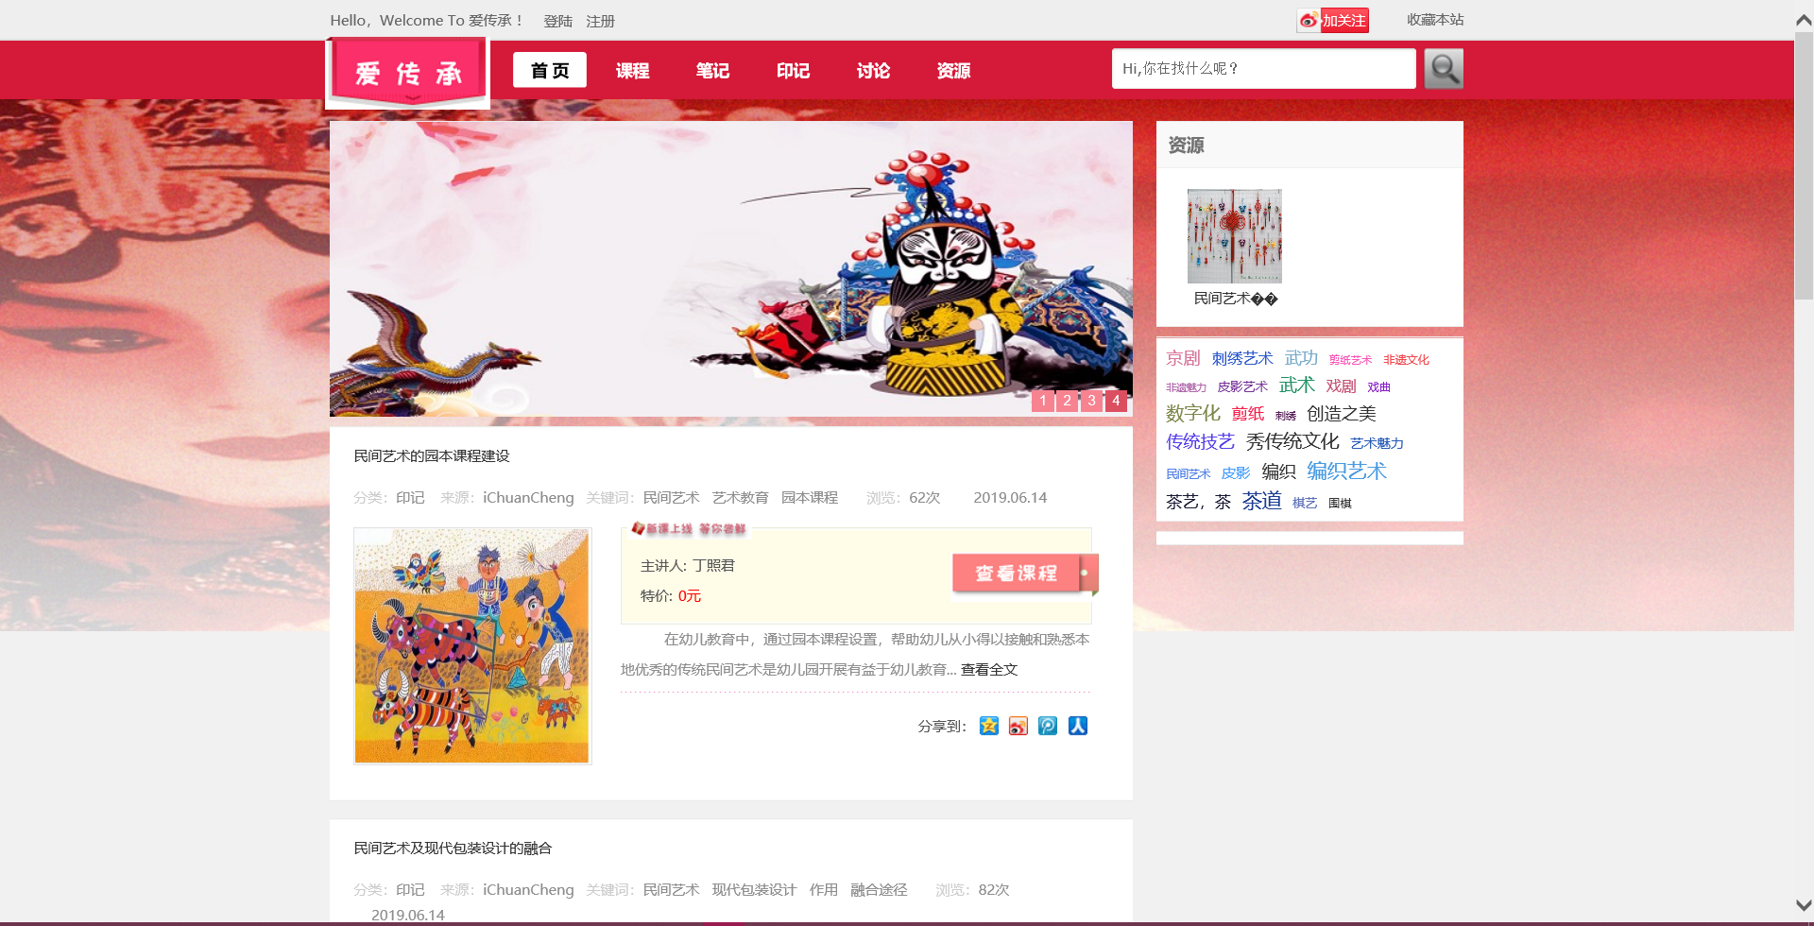
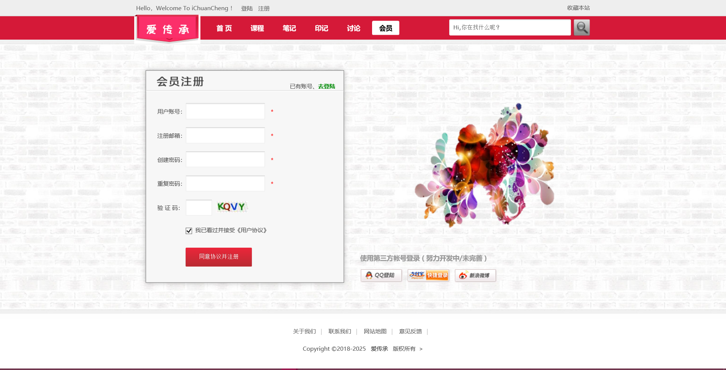
项目成果
achievement
爱传承

Slide 11
项目
背景
项目
内容
项目
成果
项目
经费
项目
总结

Slide 12
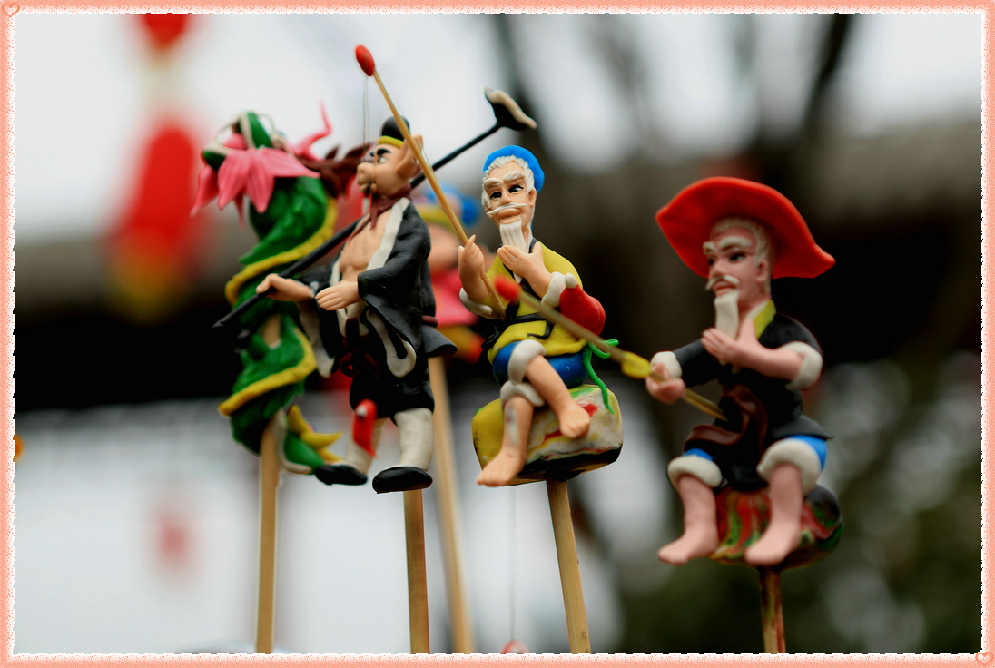
项目经费
expenditure
1、调研费用：4000元；
2、宣传费用：4000元；
3、专家评审或技术支持：2000元；
合计：10000元

Slide 13
项目
背景
项目
内容
项目
成果
项目
经费
项目
总结

Slide 14
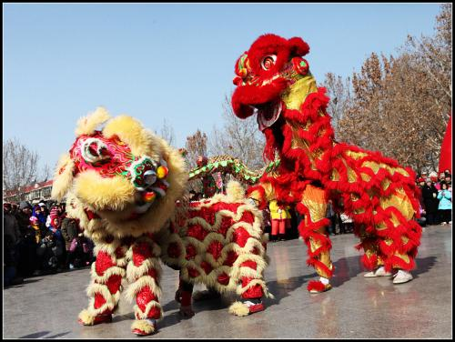
项目总结
summary

